Slide 1
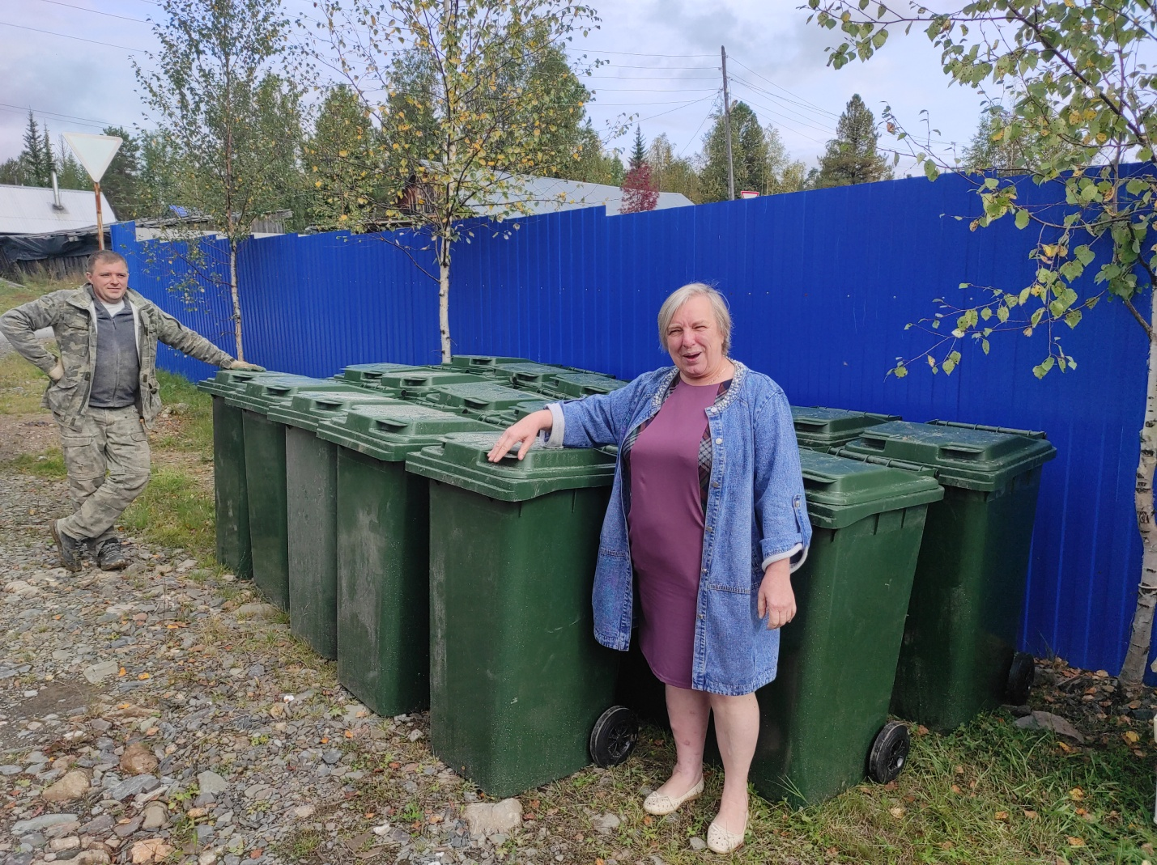
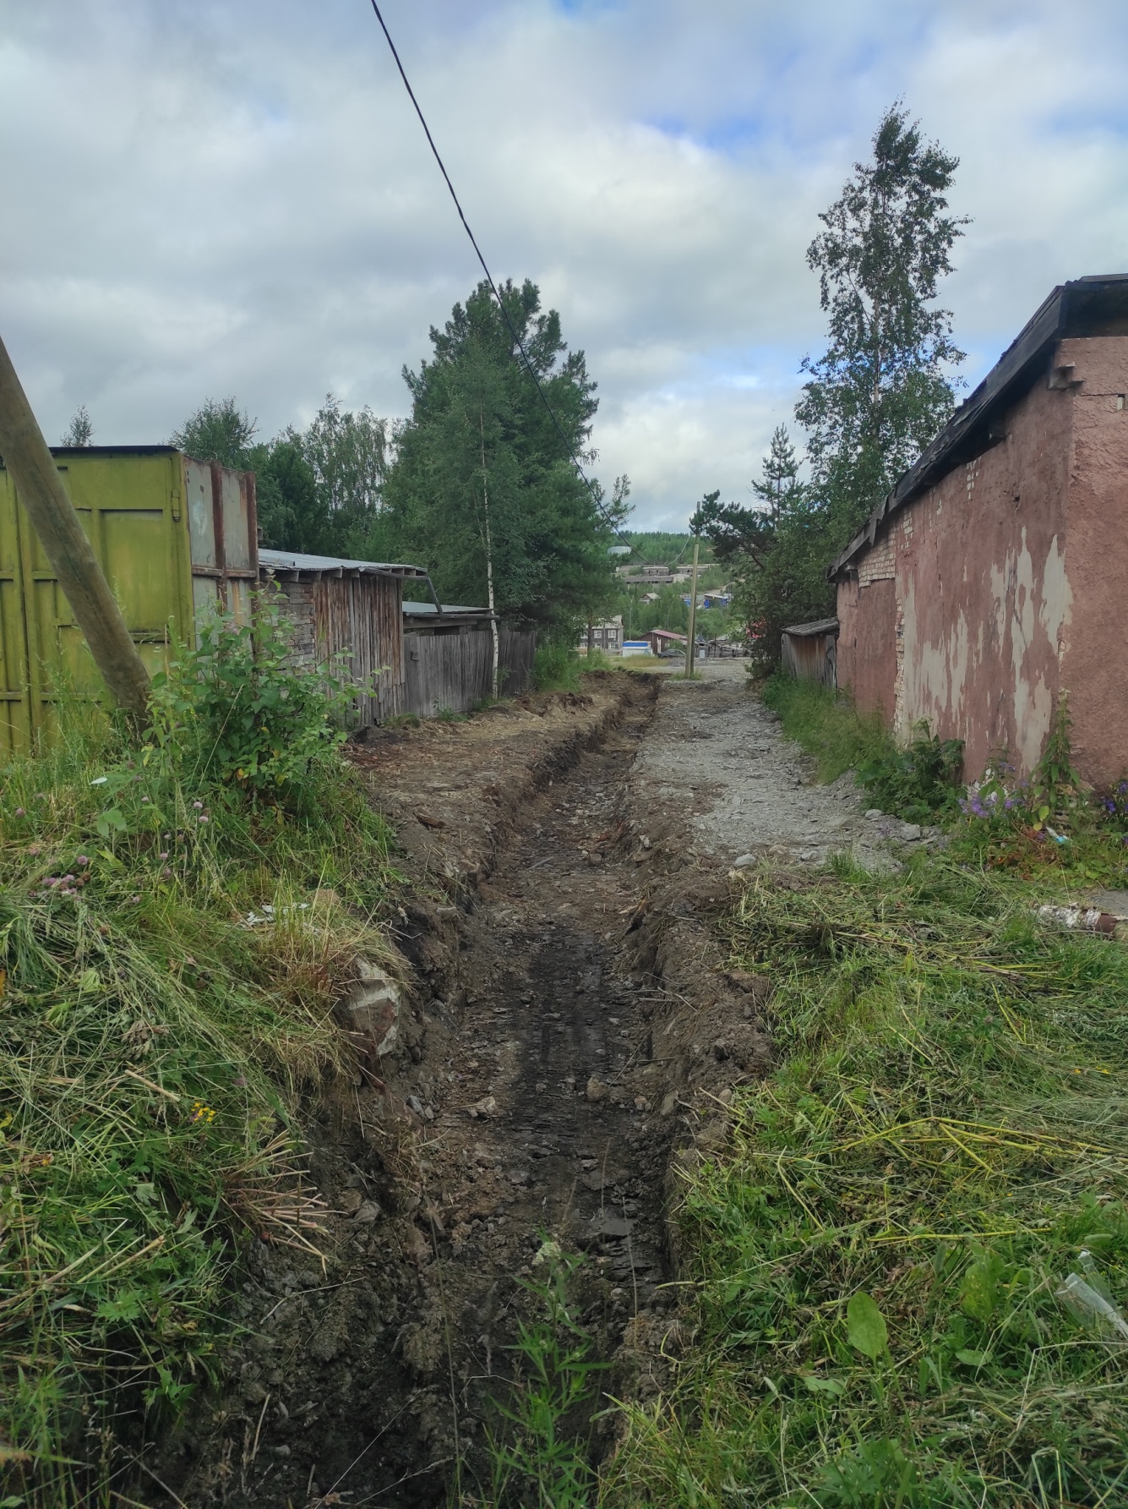
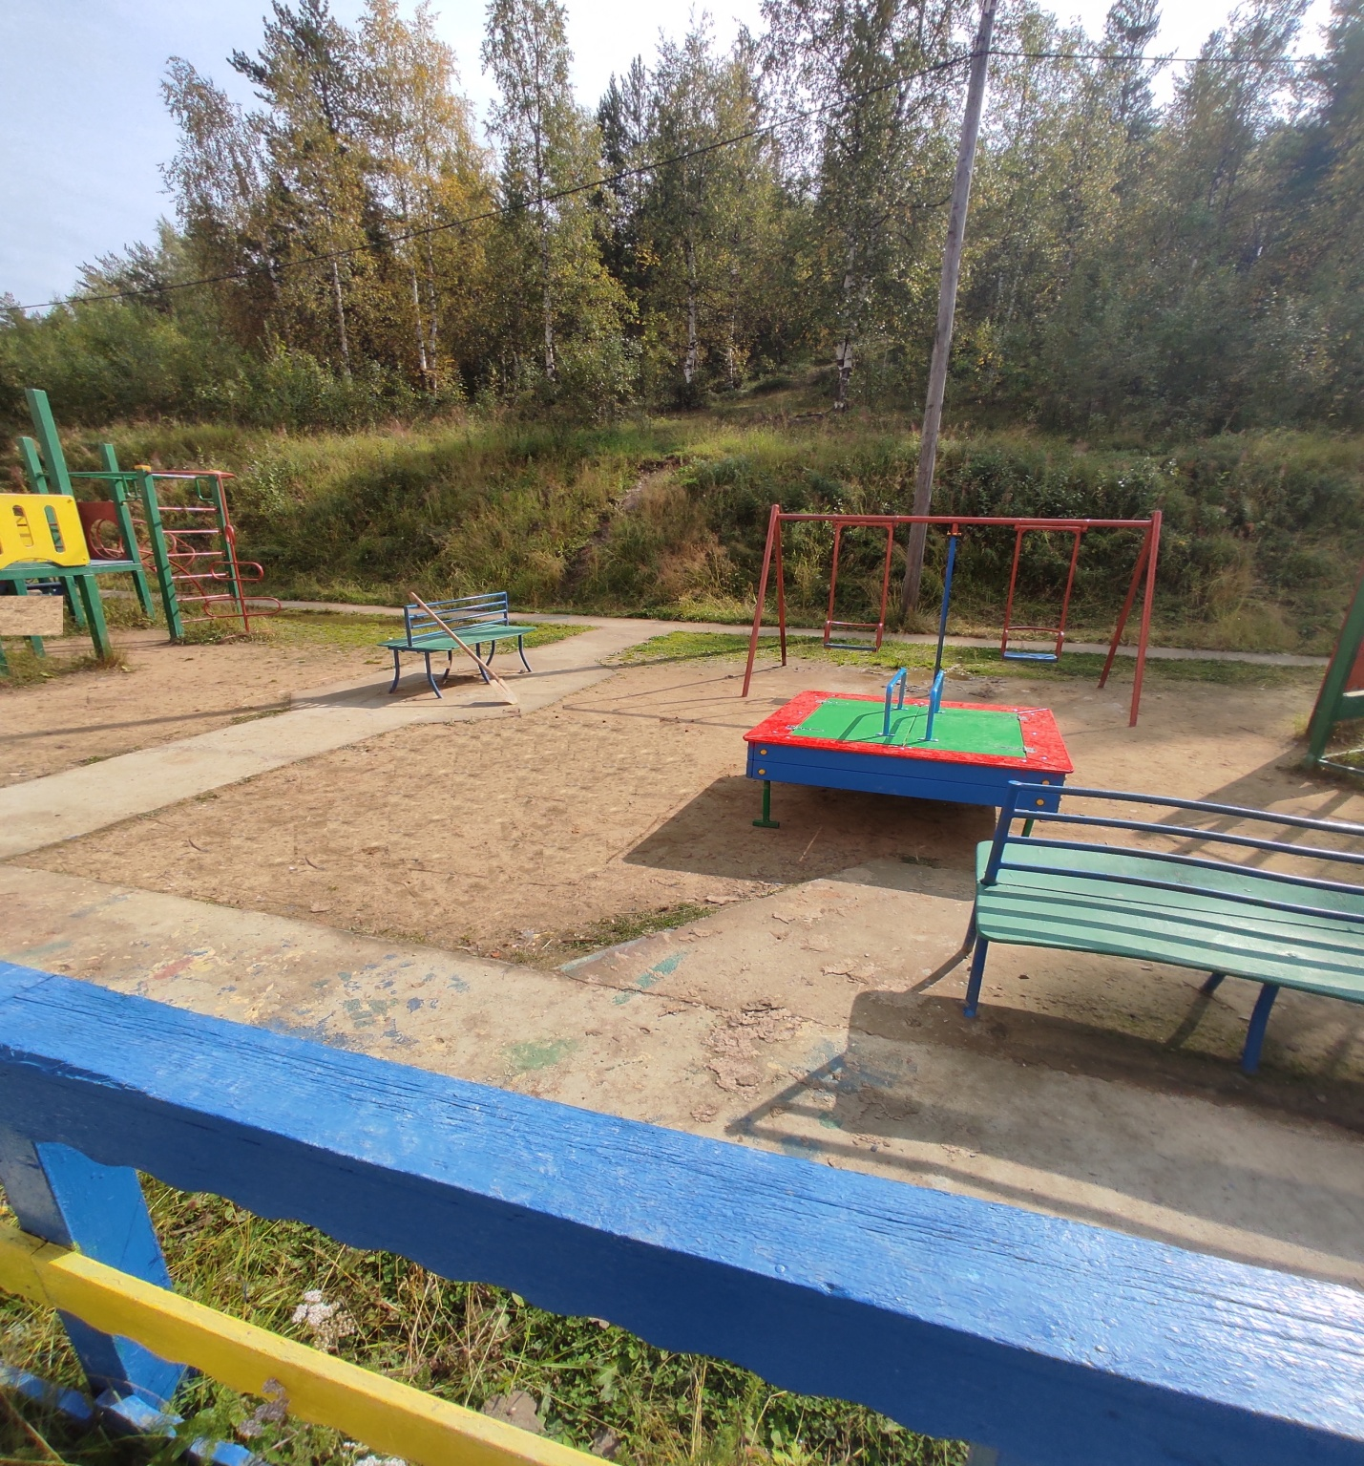
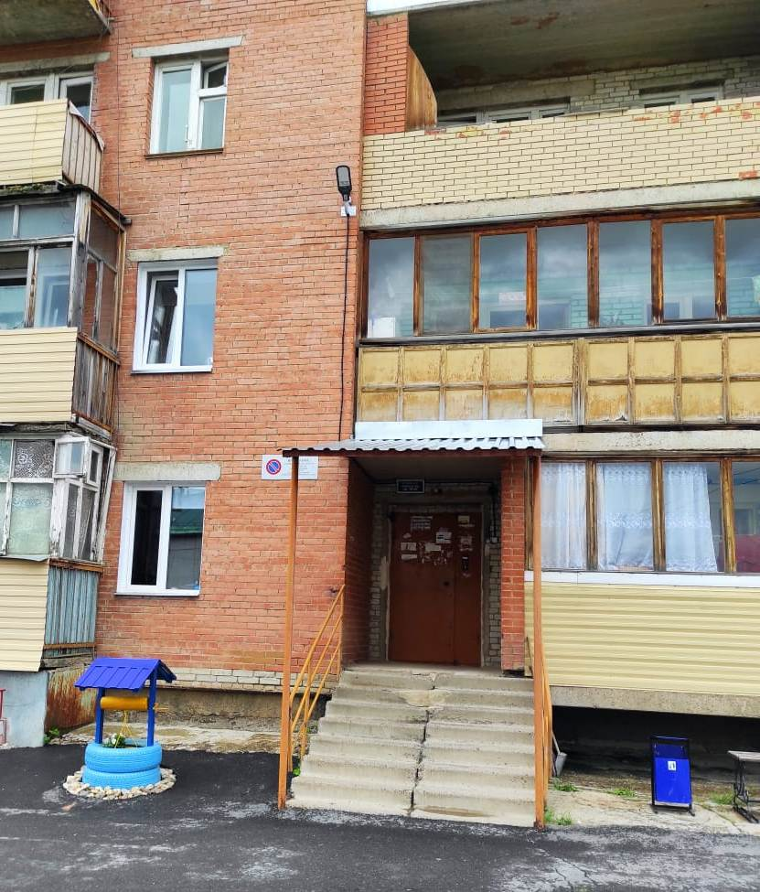
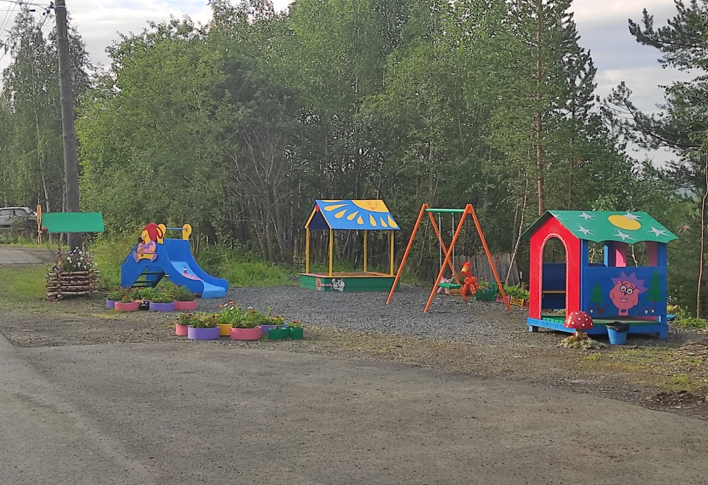
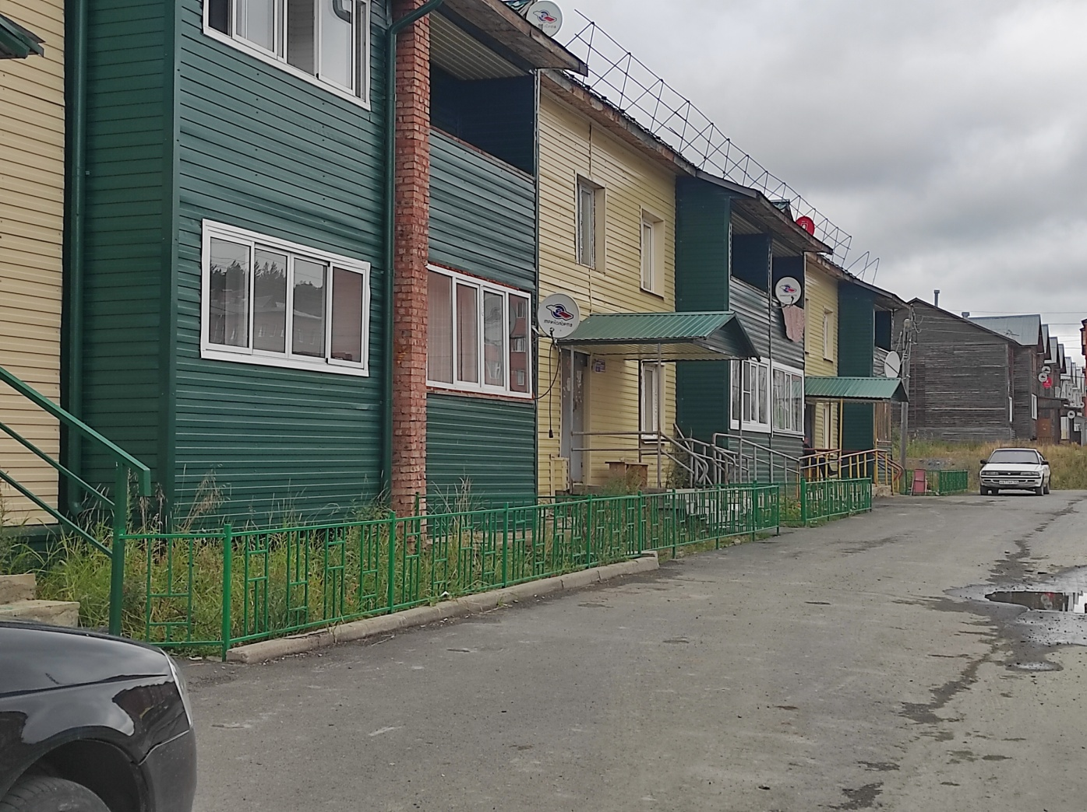
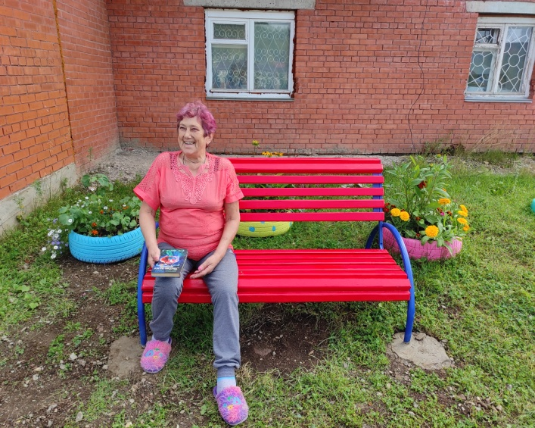
Реализация проектов по благоустройству территориальных общественных самоуправлений гп Северо-Енисейский
2021 год

Slide 2
В 2021 году с 01.04.2021 года проведена работа по подготовке инициативных проектов по благоустройству территориальных общественных самоуправлений. На конкурс проектов из 13 ТОСов было подготовлено семь проектов, что составляет 64% на общую сумму 498 404,6 рублей. Все проекты были поддержаны конкурсной комиссией, жители произвели софинансирование проектов в сумме 51110,08 рублей, что составляет 10,25% от общей суммы, направленной на реализацию проектов

Slide 3
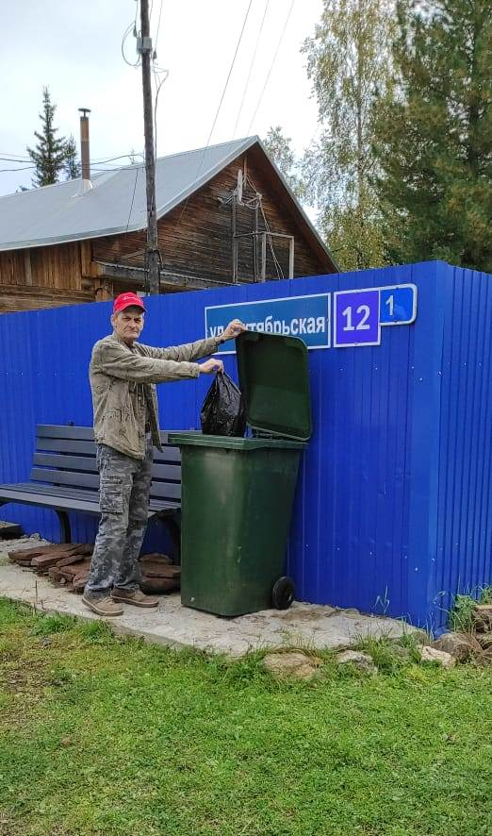
ТОС «Октябрьский» реализовал инициативный проект «Чистая улица». Общая сумма проекта составила 85210,80 рублей, в том числе местный бюджет 76 689,72 рублей, сумма безвозмездных поступлений от жителей составила 8 521,80 рублей. В результате реализации проекта установлено 18 мобильных контейнеров, на 240 литров каждый, что решает проблему с растаскиванием мусора безнадзорными животными по территории улицы.

Slide 4
ТОС «Северное сияние» реализовал инициативный проект «улица моя». Общая сумма проекта составила 28 447,20 рублей, в том числе местный бюджет 25 602,48 рублей, сумма безвозмездных поступлений от жителей составила 2844,72 рублей. В результате реализации проекта проведены работы по вырубке кустарника, вывезен мусор и лишний грунт, проведены работы по углублению водоотводной канавы, что создает комфортные условия для жителей.

Slide 5
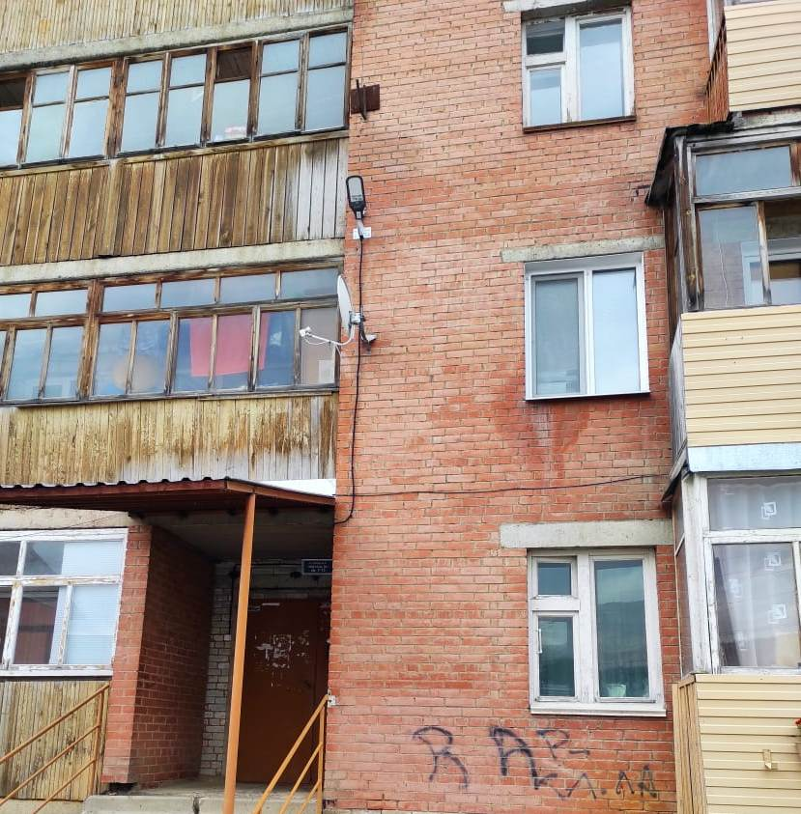
ТОС «РАДУГА» РЕАЛИЗОВАЛ ИНИЦИАТИВНЫЙ ПРОЕКТ «СВЕТЛЫЙ ДВОР»
ОБЩАЯ СУММА ПРОЕКТА СОСТАВИЛА 36 078,00 РУБЛЕЙ, В ТОМ ЧИСЛЕ МЕСТНЫЙ БЮДЖЕТ 32470,20 РУБЛЕЙ, СУММА , СУММА БЕЗВОЗМЕЗДНЫХ ПОСТУПЛЕНИЙ ОТ ЖИТЕЛЕЙ СОСТАВИЛА 3607,80 РУБЛЕЙ .
В РЕЗУЛЬТАТЕ РЕАЛИЗАЦИИ ПРОЕКТА ПРИОБРЕТЕНО И УСТАНОВЛЕНО ДВА СВЕТОДИОДНЫХ СВЕТИЛЬНИКА, КОТОРЫЕ ОСВЕЩАЮТ ТЕРРИТОРИЮ ДВОРА ДОМА 21 ПО УЛИЦЕ ЛЕНИНА, ЧТО СОЗДАЕТ КОМФОРТНЫЕ УСЛОВИЯ ДЛЯ ЖИТЕЛЕЙ ДОМА
.

Slide 6
ТОС «КЕДР» РЕАЛИЗОВАЛ ИНИЦИАТИВНЫЙ ПРОЕКТ «Зеленый двор» ОБЩАЯ СУММА ПРОЕКТА СОСТАВИЛА 88 873,20 РУБЛЕЙ, В ТОМ ЧИСЛЕ МЕСТНЫЙ БЮДЖЕТ 79 985,88 РУБЛЕЙ, СУММА БЕЗВОЗМЕЗДНЫХ ПОСТУПЛЕНИЙ ОТ ЖИТЕЛЕЙ СОСТАВИЛА 8887,32 РУБЛЕЙ . В РЕЗУЛЬТАТЕ РЕАЛИЗАЦИИ ПРОЕКТА по благоустройству «зеленый двор» Приобретены И Установлены ограждения палисадников с целью сохранения зеленых насаждений от вытаптывания и повреждения, улучшен эстетический вид дома.

Slide 7
ТОС «СОРОКПЯТОЧКА» РЕАЛИЗОВАЛ ИНИЦИАТИВНЫЙ ПРОЕКТ «НАШ УЮТНЫЙ ДВОРИК»
ОБЩАЯ СУММА ПРОЕКТА СОСТАВИЛА 79422,00 РУБЛЕЙ, В ТОМ ЧИСЛЕ МЕСТНЫЙ БЮДЖЕТ 71479,80 РУБЛЕЙ, СУММА БЕЗВОЗМЕЗДНЫХ ПОСТУПЛЕНИЙ ОТ ЖИТЕЛЕЙ СОСТАВИЛА 7942,20РУБЛЕЙ .
В РЕЗУЛЬТАТЕ РЕАЛИЗАЦИИ ПРОЕКТА ПО БЛАГОУСТРОЙСТВУ «НАШ УЮТНЫЙ ДВОРИК» УСТАНОВЛЕНЫ 4 ДИВАНА И 4 УРНЫ (ПО КОЛИЧЕСТВУ ПОДЪЕЗДОВ) , А ТАКЖЕ ПЕСОЧНИЦА С КРЫШКОЙ. ЭТО ПОЗВОЛИТ ЛЮДЯМ С ПРОБЛЕМАМИ ОПОРНО-ДВИГАТЕЛЬНОГО АППАРАТА БЫВАТЬ ДОЛЬШЕ НА СВЕЖЕМ ВОЗДУХЕ. А УСТАНОВКА КРЫТОЙ ПЕСОЧНИЦЫ ПОЗВОЛИТ ПЕСКУ ОСТАВАТЬСЯ ЧИСТЫМ И ПРИГОДНЫМ ДЛЯ ИГРЫ ДЕТЯМ ЛЮБОГО ВОЗРАСТА.

Slide 8
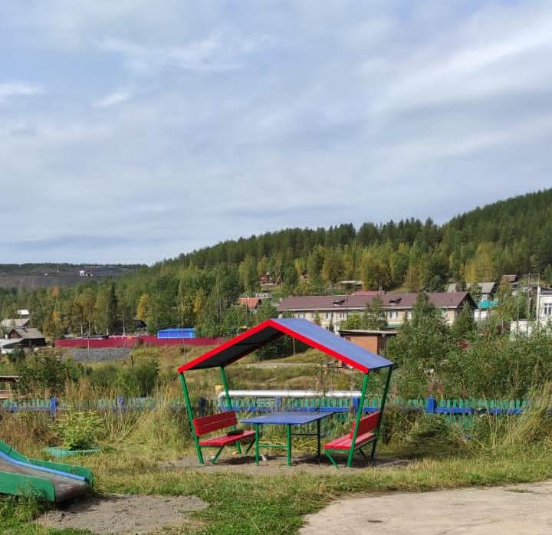
ТОС «БАРХАТЦЫ» РЕАЛИЗОВАЛ ИНИЦИАТИВНЫЙ ПРОЕКТ «НАШ ДВОР»
ОБЩАЯ СУММА ПРОЕКТА СОСТАВИЛА 93069,60 РУБЛЕЙ, В ТОМ ЧИСЛЕ МЕСТНЫЙ БЮДЖЕТ 83762,64 РУБЛЕЙ, СУММА БЕЗВОЗМЕЗДНЫХ ПОСТУПЛЕНИЙ ОТ ЖИТЕЛЕЙ СОСТАВИЛА 9306,96 РУБЛЕЙ .
В РЕЗУЛЬТАТЕ РЕАЛИЗАЦИИ ПРОЕКТА ПО БЛАГОУСТРОЙСТВУ «НАШ ДВОР» ПРИОБРЕТЕНЫ, ДОСТАВЛЕНЫ , УСТАНОВЛЕНЫ 3 ДИВАНА ПЕРЕД ПОДЪЕЗДАМИ И 3 УРНЫ ДЛЯ МУСОРА, КРЫТАЯ БЕСЕДКА ДЛЯ ДЕТСКОЙ ИГРОВОЙ ПЛОЩАДКИ.

Slide 9
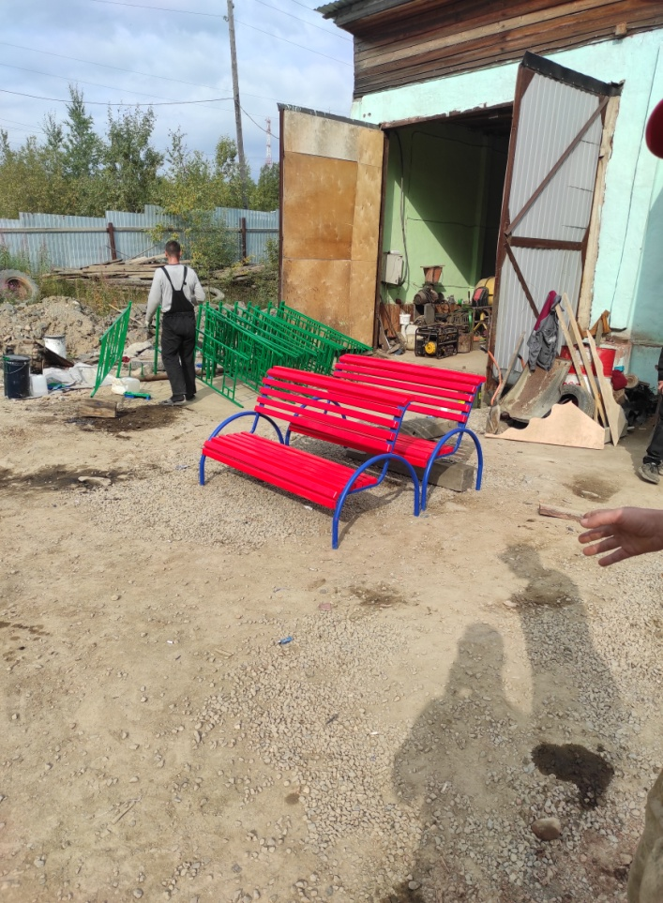
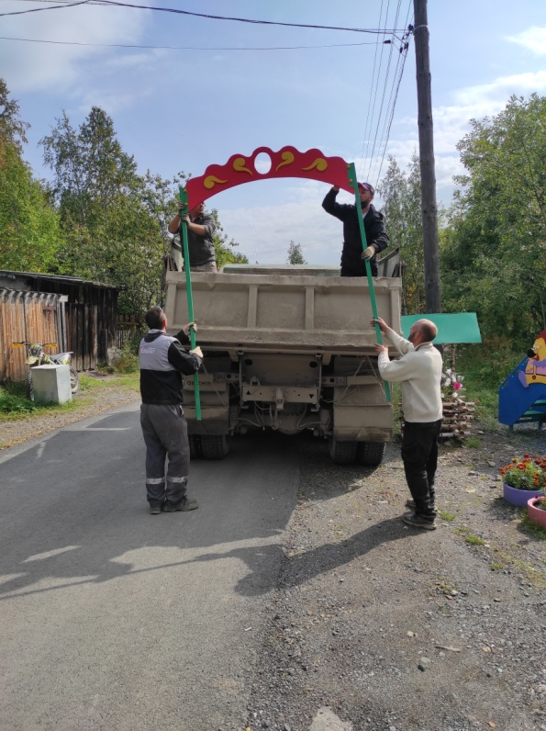
ТОС «ВЕРХНИЙ ХУТОРОК » РЕАЛИЗОВАЛ ИНИЦИАТИВНЫЙ ПРОЕКТ «МОЯ УЛИЦА»
ОБЩАЯ СУММА ПРОЕКТА СОСТАВИЛА 87303,80 РУБЛЕЙ, В ТОМ ЧИСЛЕ МЕСТНЫЙ БЮДЖЕТ 77303,80 РУБЛЕЙ, СУММА БЕЗВОЗМЕЗДНЫХ ПОСТУПЛЕНИЙ ОТ ЖИТЕЛЕЙ СОСТАВИЛА 10000 РУБЛЕЙ .
В РЕЗУЛЬТАТЕ РЕАЛИЗАЦИИ ПРОЕКТА ПО БЛАГОУСТРОЙСТВУ «МОЯ УЛИЦА» ПРИОБРЕТЕНЫ, ДОСТАВЛЕНЫ И УСТАНОВЛЕНЫ ОГРАЖДЕНИЯ, ДИВАНЫ И УРНЫ ДЛЯ ДЕТСКОЙ ИГРОВОЙ ПЛОЩАДКИ.

